Slide 1

О ВСЕРОССИЙСКИХ ПРОВЕРОЧНЫХ РАБОТАХ
КАК СОСТАВЛЯЮЩЕЙ
единой системы оценки качества образования

Slide 2


ВПР | Всероссийские проверочные работы
Одна из составляющих Единой системы оценки качества образования
( ЕСОКО), проводятся с 2015 года
Содержание заданий проверочных работ
соответствуют Федеральным государственным образовательным стандартам (ФГОС)

Slide 3


ВПР | Всероссийские проверочные работы
Организатор:
Цель проведения:
получение реальных данных о качестве и результатах обучения, насколько полно учащиеся осваивают знания и навыки, установленные федеральными государственными стандартами общего образования
совершенствование образовательных программ, индивидуальной работы с учащимися по устранению имеющихся пробелов в знаниях
обеспечение единства образовательного пространства Российской Федерации и поддержки введения Федерального образовательного стандарта за счёт предоставления образовательным организациям единых материалов и критериев оценивания учебных достижений

Slide 4
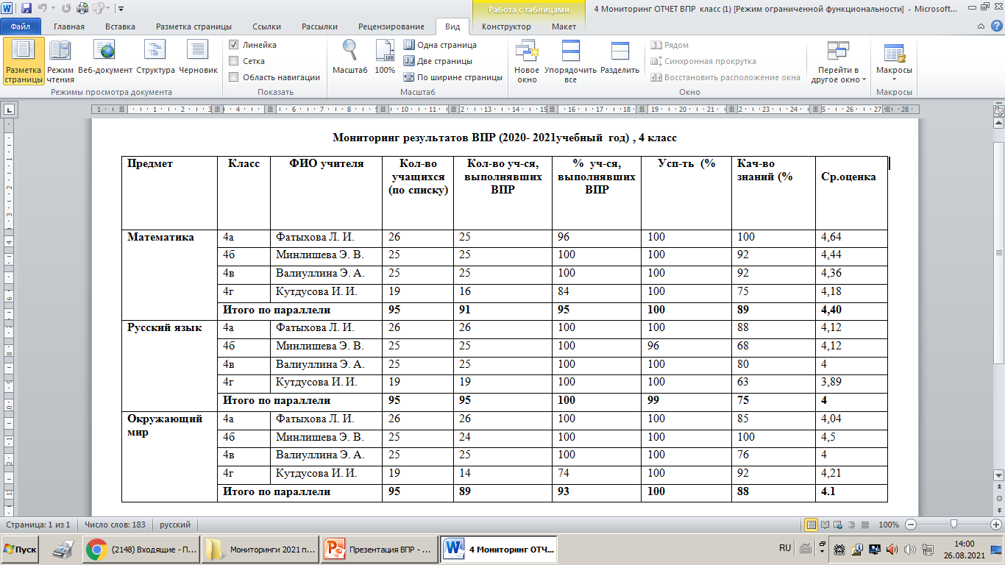

Slide 10
Результаты ВПР по МБОУ «Школа №103» за 3 года
Класс | 2018-2019 уч.год |  |  | 2019-2020уч.г./2020-2021 осень |  |  | 2020-2021 уч.г. (весна)
 | Усп% | Кач-во% | Ср.оц | Усп% | Кач-во% | Ср.оц | Успев-сть% | Кач-во% | Ср.оц
МАТЕМАТИКА
4 | 100 | 75 | 4 | - | - | - | 100 | 89 | 4,4
5 | 78 | 35 | 3,4 | 100 | 69 | 3,9 | 99 | 54,7 | 3,6
6 | 93 | 60 | 3,6 | 98 | 42 | 3,4 | 98 | 48 | 3,5
7 | - | - | - | 67 | 33 | 3,3 | 96 | 50 | 3,2
8 | - | - | - | 98 | 62 | 3,7 | 97 | 51 | 3,6
 |  |  | РУССКИЙ ЯЗЫК
4 | 94 | 69 | 3,8 | - | - | - | 99 | 75 | 4
5 | 82 | 51 | 3,4 | 100 | 54 | 3,6 | 100 | 33 | 3,3
6 | 75 | 45 | 3,1 | 100 | 40 | 3,3 | 97 | 35 | 3.1
7 | 67 | 33 | 3,3 | 86 | 26 | 3,1 | 65 | 24 | 2,9
8 | 98 | 62 | 3,7 | 94 | 31 | 3,3 | 81 | 58 | 3,5
ОКРУЖАЮЩИЙ МИР
4 | 98 | 83 | 3,9 | - | - | - | 100 | 88 | 4,1
5 | - | - | - | 91 | 89 | 3,9 | - | - | -
БИОЛОГИЯ
5 | 97 | 65 | 3,8 | - | - | - | 100 | 40 | 3,4
6 | 95 | 75 | 3,6 | 98 | 74 | 3,8 | 100 | 73 | 3,9
7 | - | - | - | 100 | 65 | 3,9 | 100 | 50 | 3,3
8 | - | - | - | 100 | 75 | 4 | 100 | 79 | 4

Slide 11
9 | - | - | - | 100 |  | 77 | 3,4 | - | - | -
ИСТОРИЯ
5 | 98 | 66 | 3,8 | - |  | - | - | 100 | 78 | 3,9
6 | 100 | 66 | 3,8 | 100 |  | 78 | 4 | 100 | 82 | 4,4
7 | - | - | - | 100 |  | 85 | 4,4 | 100 | 65 | 3,8
8 | - | - |  | 100 |  | 91 | 3,2 | 100 | 82 | 4
11 | 100 | 91 | 4,2 | - |  | - | - | - | - | -
ГЕОГРАФИЯ
6 | 100 | 73 | 4 | - |  | - | - | 100 | 85 | 3,8
7 | 100 | 98 | 4,3 | 98 |  | 64 | 3,7 | 100 | 48 | 3,6
8 | 97 | 65 | 3,8 | 100 |  | 67 | 3,7 | 100 | 94 | 4
10 | - | - | - | - |  | - | - | 100 | 91 | 4.2
ОБЩЕСТВОЗНАНИЕ
6 | - | - | - | - |  | - | - | 100 | 74 | 4,1
7 | - | - | - | 89 |  | 53 | 3,5 | 96 | 49 | 3,5
8 | - | - | - | 100 |  | 51 | 3,5 | 100 | 76 | 4
ФИЗИКА
7 | - | - | - | - |  | - | - | 100 | 78 | 3,7
8 | - | - | - | 100 |  | 25 | 3,1 | 100 | 73 | 3,9
АНГЛИЙСКИЙ ЯЗЫК
7 | - | - | - | - | - |  | - | 100 | 14 | 3,1
8 | - | - | - | 100 | 22 |  | 3,2 | - | - | -
ХИМИЯ
8 | - | - | - | - | - |  | - | 100 | 56 | 3,8

Slide 12


ВПР | Всероссийские проверочные работы
Неудачный результат
на ВПР - это сигнал для
школы
родителей
учеников
ВПР – это
инструмент для выявления проблемных зон
маркер уровня образовательной организации
основа для выстраивания стратегии методической работы

Slide 13

ВПР | Использование результатов Всероссийских проверочных работ
Родители, школьники
Общероссийский
выявление склонностей, проблемных зон
планирование повторения
получение ориентиров для построения образовательных траекторий
развитие единого образовательного пространства
формирование единых ориентиров в оценке результатов обучения
мониторинг введения ФГОС
Школьный
Региональный
самодиагностика
повышение квалификации
учителей
повышение информированности обучающихся и их родителей об уровне подготовки школьников
диагностика качества образования
формирование программ повышения квалификации учителей

Slide 14

ВПР | Результаты Всероссийских проверочных работ
По результатам ВПР
не принимаются никакие обязательные решения для определения судьбы школьника
оценки не влияют на получения аттестата, на перевод в следующий класс, на годовые отметки
выставляются отметки в школьный журнал по желанию школьника и его родителей (законных представителей)

Slide 15

ВПР | Всероссийские проверочные работы
Основное правило
подготовки к ВПР - учиться в течение года. Специальная подготовка не требуется.
Запрещена подготовка к ВПР в рамках оказания платных образовательных услуг.

Slide 16

ВПР | Всероссийские проверочные работы
Где найти образцы заданий ВПР?
11 класс https://4vpr.ru/11-klass/
http://www.fipi.ru/vpr
vpr.statgrad.org
6 класс https://4vpr.ru/6-klass/
vpr.statgrad.org
5 класс https://4vpr.ru/5-klass/
vpr.statgrad.org
4 класс https://4vpr.ru/4-klass/
vpr.statgrad.org
Общая информация https://4vpr.ru/o/
vpr.statgrad.org

Slide 17

ВПР | Советы родителям
Проявлять заинтересованность:
просмотреть вместе с ребенком образцы проверочной работы
помочь понять ребенку какие задания вызывают у него затруднения
помочь самостоятельно или обратиться за помощью к учителю для устранения пробелов в знаниях ребенка

Slide 18



ВПР | Советы родителям
Психологическая поддержка:
Ты сможешь это сделать!
Ты уже так многого достиг!
Ты знаешь это очень хорошо!
Зная тебя, я уверен, что ты все сделаешь хорошо!

